Slide 1
여러분 물 어떻게 드시나요?
정수기 렌탈, 생수, 약수?, 끓여서 드시나요??
물을 섭취하는 다양한 방법이 있지만 저희는 생수를 선정
저희 팀의 주제는 생수를 대상으로 연구사업을 진행했습니다.

Slide 2
유사 먹는샘물 수질 안정성 및 미네랄 함량 조사

Slide 3
다음 4개의 사진 중 혼합음료는 무엇일까요?
달리 말하면 여기서 생수는 무엇일까요?
한 번 마음속으로 생각해보세요.

Slide 4
정답은 모두 다 혼합음료입니다.
그냥 보셔서는 전혀 모르시겠죠?
네 저도 몰랐습니다. 저도 맞췄으면 연구사업 주제가 바뀌지 않았을까 싶네요 아쉽습니다…
자세히 라벨을 보지 않는 이상 절대로 알 수 없습니다.
물은 원래 어떻죠? 무색, 무미, 무취 입니다.
육안으로 봐도, 맛을 봐도 라벨이 없는 상태에서는 절대로 구별할 수 없죠.

Slide 5
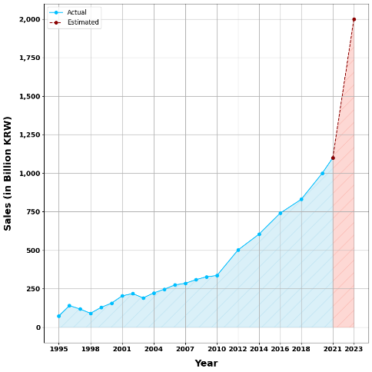
왜 혼합음료가 생겼을까요??
1. 먹는물 시장이 크게 성장하고 있고,
2. 제주도에서는 삼다수 이외에는 개발이 안됩니다.
3. 먹는물 샘물 개발보다 상대적으로 쉬운 절차
상대적으로 허가가 쉽고, 먹는샘물보다 관리가 유연합니다.

Slide 6
먹는물에서 관리하는 기준과 혼합음료 관리기준 이렇게만 보셔도 차이가 나는걸 아시겠죠?
그냥 물인데 얘는 혼합음료고 얘는 생수래요
저만 혼동하는게 아니라 여러분들도 많은 사람들이 혼동하고 있죠.
그래서 조사를 시작했습니다.

Slide 7
우선 혼합음료 정보는 어디서 구해야 합니까?
정리된 자료가 없더라고요.
식약처, 식품안전나라에 등록된 혼합음료 제품 정보를 수집했습니다.
수집한 제품 정보에서 필요 없는 데이터를 쳐냈죠.
우선, 수집된 데이터부터 설명하겠습니다.

Slide 8
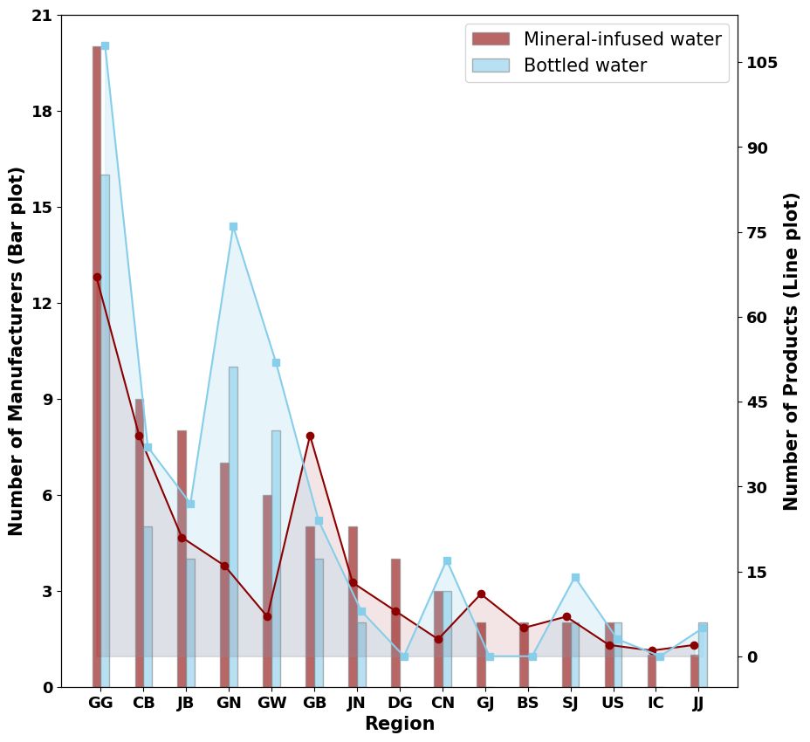
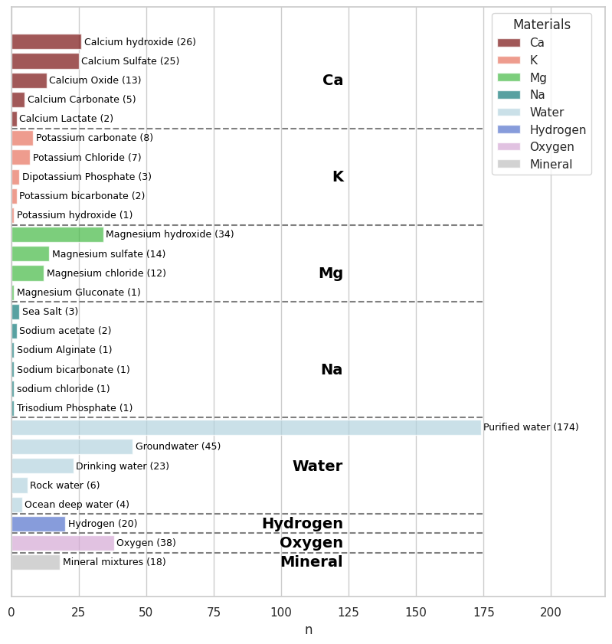
국내 먹는물 시장현황
혼합음료 시장현황
제품조성

Slide 9
분석결과 부적합 항목은 다음과 같습니다.
우선 pH부터 확인해볼까요?

Slide 10
중금속

Slide 11
양이온 라벨 표시기준

Slide 12
경도

Slide 13
k인덱스

Slide 14
pca

Slide 15
kmeans

Slide 16
결론

